Slide 1
Presentación de la asignatura
Simulación
Guillermo Jaramillo Cabrera

Slide 2
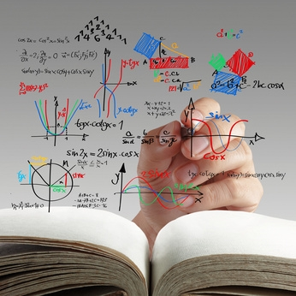
Introducción
Los proyectos complejos en los negocios, la industria y el gobierno requieren estudios previos a su construcción o modificación, denominados estudios pilotos.
Tales estudios se realizan utilizando la técnica llamada modelización, es decir, construcción de modelos donde se realiza el estudio con el fin de obtener conclusiones aplicables al sistema real.
Construido el modelo, el proceso de ensayar en él una alternativa se llama simular.
El conjunto de alternativas que se definen para su ensayo constituye la estrategia de la simulación.

Slide 3
Competencias de la asignatura
Definir, analizar, diseñar, desarrollar y validar adecuadamente diferentes tipos de modelos de sistemas con el propósito de utilizarlos en la ejecución de experimentos de simulación computacional para reducir la incertidumbre en la solución de problemas en diversas áreas del conocimiento humano.

Slide 4
Estructura de la asignatura
La asignatura de Simulación está dividida en cuatro unidades didácticas.
Unidad I | Unidad II | Unidad III | Unidad IV
Introducción al modelado y simulación. | Preparación y pruebas sobre los modelos. | Interacción del modelo y su entorno. | Finalización y puesta a punto del modelo.

Slide 5
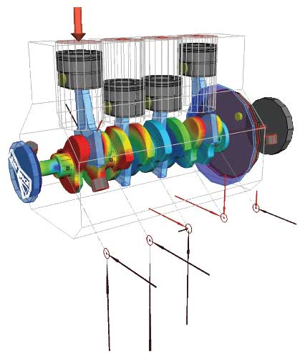
Al finalizar la unidad, ustedes serán capaces de elaborar un diagrama de influencias y diagrama de Forrester de cualquier sistema de mediana complejidad.
Unidad I: Introducción al modelado y simulación
Contenido:
Principios básicos de la construcción de modelos.
Definición de los principales componentes de los modelos.
Estructuración de los principales componentes de los modelos.
Ejecución de un modelo de simulación.
Actividades:
Elaborar un diagrama de influencias y de Forrester de un caso propuesto y elegido por el mismo estudiante.
Evaluación:
Control de lectura N° 1.

Slide 6
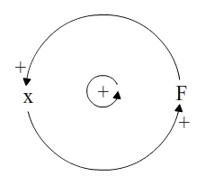
Al finalizar la unidad, será capaz de preparar y ejecutar una prueba de análisis de datos sobre cualquier modelo propuesto.
Unidad II: Preparación y pruebas sobre los modelos
Contenido:
Diseño de la realimentación.
Uso de la realimentación.
Organización de pruebas sobre un modelo.
Ejecución de pruebas diversas sobre un modelo.
Actividades:
Desarrollar la actividad N° 2.
Evaluación:
Desarrollar la Tarea Académica N° 1.

Slide 7
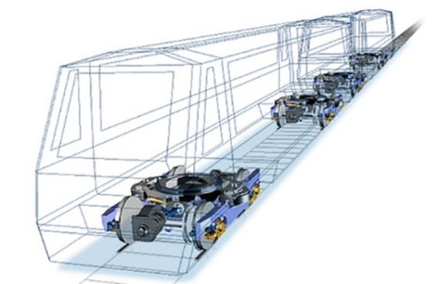
Al finalizar la Unidad, serán capaces de introducir datos dentro del modelo de simulación, y asimismo, podrán extraer los datos producidos por el modelo de manera automatizada.
Unidad III: Interacción del modelo y su entorno
Contenido:
Importación y exportación de datos en archivos de bases de datos.
Creación de la interfaz de interacción de los modelos y el usuario final.
Diseño y creación de la Interfaz gráfica de usuario.
Actividades:
Desarrollar la actividad N° 3.

Slide 8
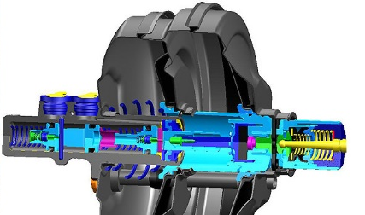
Al finalizar la unidad, será capaz de entregar un modelo de simulación para que pueda ser usado y ejecutado por cualquier profesional.
Unidad IV: Finalización y puesta a punto del modelo
Contenido:
Creación de un ambiente de simulación.
Creación de una página de supuestos.
Actividades:
Desarrollar la actividad N° 4.
Evaluación:
Desarrollar la tarea académica N° 2.

Slide 9
Recursos educativos virtuales
Los recursos que tienes a tu disposición son:
Manual auto formativo.
Video clases.
Foros.
Podcast, y
Biblioteca virtual.
Sumado al desarrollo de las actividades programadas y el envío oportuno de los productos académicos solicitados, constituirán el soporte para que alcances el resultado de aprendizaje de la asignatura.

Slide 10
Recomendaciones finales
En las sesiones virtuales de cada semana, guiaré tu aprendizaje, orientaré el desarrollo de actividades y atenderé tus dudas en inquietudes.
Con estas indicaciones, estamos listos para iniciar nuestra asignatura.

Slide 11
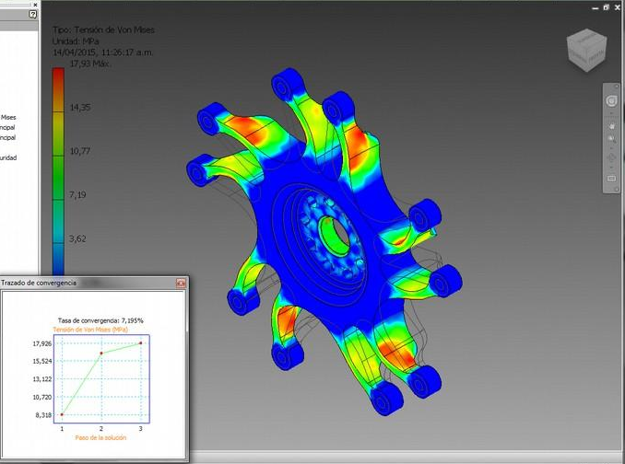
Bienvenidos a la asignatura de Simulación

